Slide 1
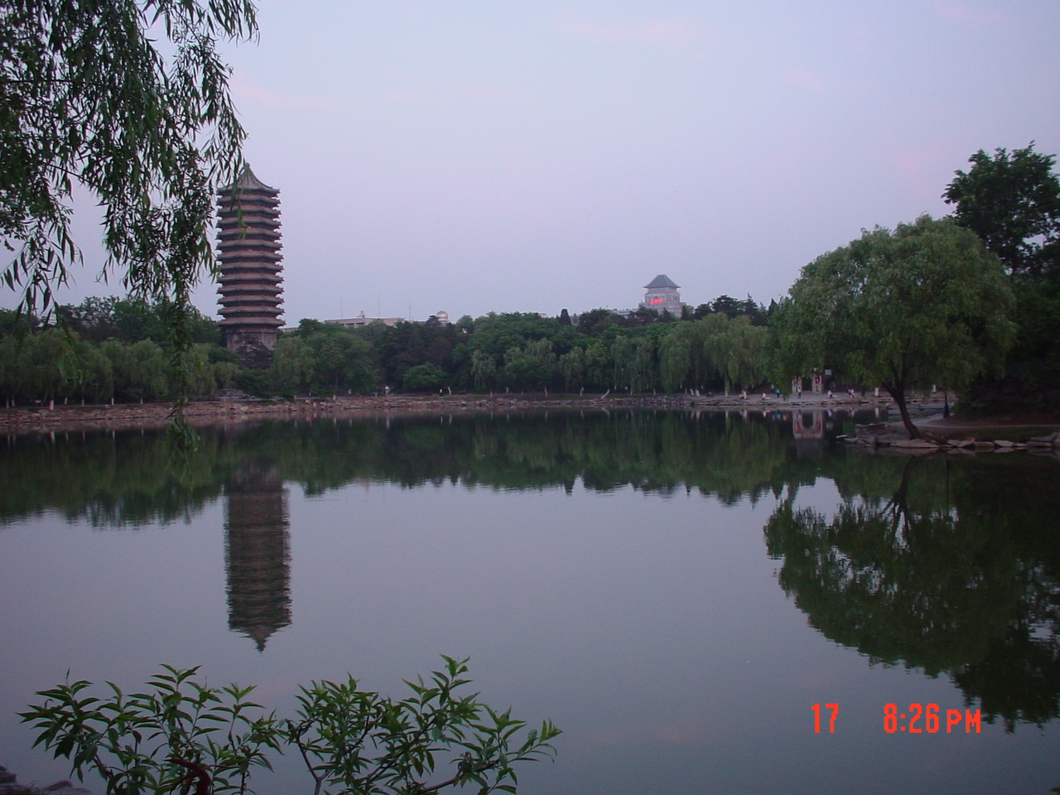
地震概论
教员：赵克常
北京大学地球与空间科学学院
2014年2月21日

Slide 2
Introduction to Seismology
地震学（Seismology）一词源于希腊文Seismos，即地震（earthquake）之意，再结合logos科学（Science）一字而成,研究地震及其相关现象。

Slide 3
科技英语
English of Science and Technology
还是
English for Science and Technology

Slide 4
从汶川、芦山地震谈起

Slide 5
科学是破除迷信的利器
知识是治疗恐惧的良药

Slide 6
A类：自然科学
属于哪一类
自然科学？

Slide 7
中国科学院5个学部
数学物理学部；
化学部；
生命科学和医学学部；地学部；
技术科学部。

Slide 8
课程内容
1. 地震学的基本理论和研究方法：基本概念、观测事实、发展史、及最新进展
2.地球内部结构
3.抗震减灾 ，减小地震灾害
4.应用地震学
5. 海啸简介

Slide 9
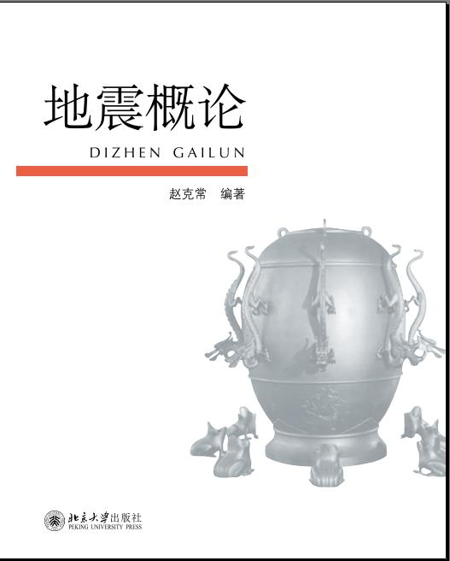
教材
自编，
抵押借用。
循环使用，考试完后立即当场还回。

Slide 10

如何抵押？
自愿原则
押金投资以赚取课程经费
抵押种类：
1、小贪：年化利率6.8%。
2、刺激：收益（亏损）承担一半。即课程和投资者各占50%。有权了解投资情况。
下次课程交押金。
抵押考前一周5.30返还完毕，结清。

Slide 11
课程网站
课程网站：
北大主页→教育教学 →北京大学教学网。
http://course.pku.edu.cn/
提升学生的ICT:信息与通讯技术（Informationand Communications Technology )

Slide 12

关于考勤
是否有必要？

Slide 13
成绩评定
平时考勤 否
课堂讨论 10 %
作业（两次） 10 %
期末笔试 80 %

Slide 14
成绩评定
平时测验 30 % ？
课堂讨论 10 % ？
作业（两次） 10 % ？
期末笔试 50 % ?

Slide 15

地球科学的目标
四大起源问题
判断：求知欲与生存的需要
学科建设：在边缘上寻找生长点
“问题地球科学”

Slide 16
为什么学习“地球科学”
基本素质的需要
宏观更宏微观更微，“拆0”与“组装”
建立科学的思维方式
值得一学吗？认识.关心.重建.拯救

Slide 17
地球科学框架
GEO.
古气候
古生物
地球物理
地球化学
BIO.
生物化学
生物物理
PHYSI.
CHEMI.
物理化学

